Slide 1

Presentatör:
Parham Berenjian

Slide 2
Bakgrund
Jason Miller
Codepen.com
Release 2015

Slide 3
För- & nackdelar
Nackdelar:
Liten community
Dålig dokumentation
Begränsad funktionalitet
Fördelar:
+ Lättviktigt
+ Snabbt och effektivt
+ Enkla API
+ Likt React

Slide 4
Preact & React
Storlek på API
Snarlik kod
Intention av användning

Slide 5
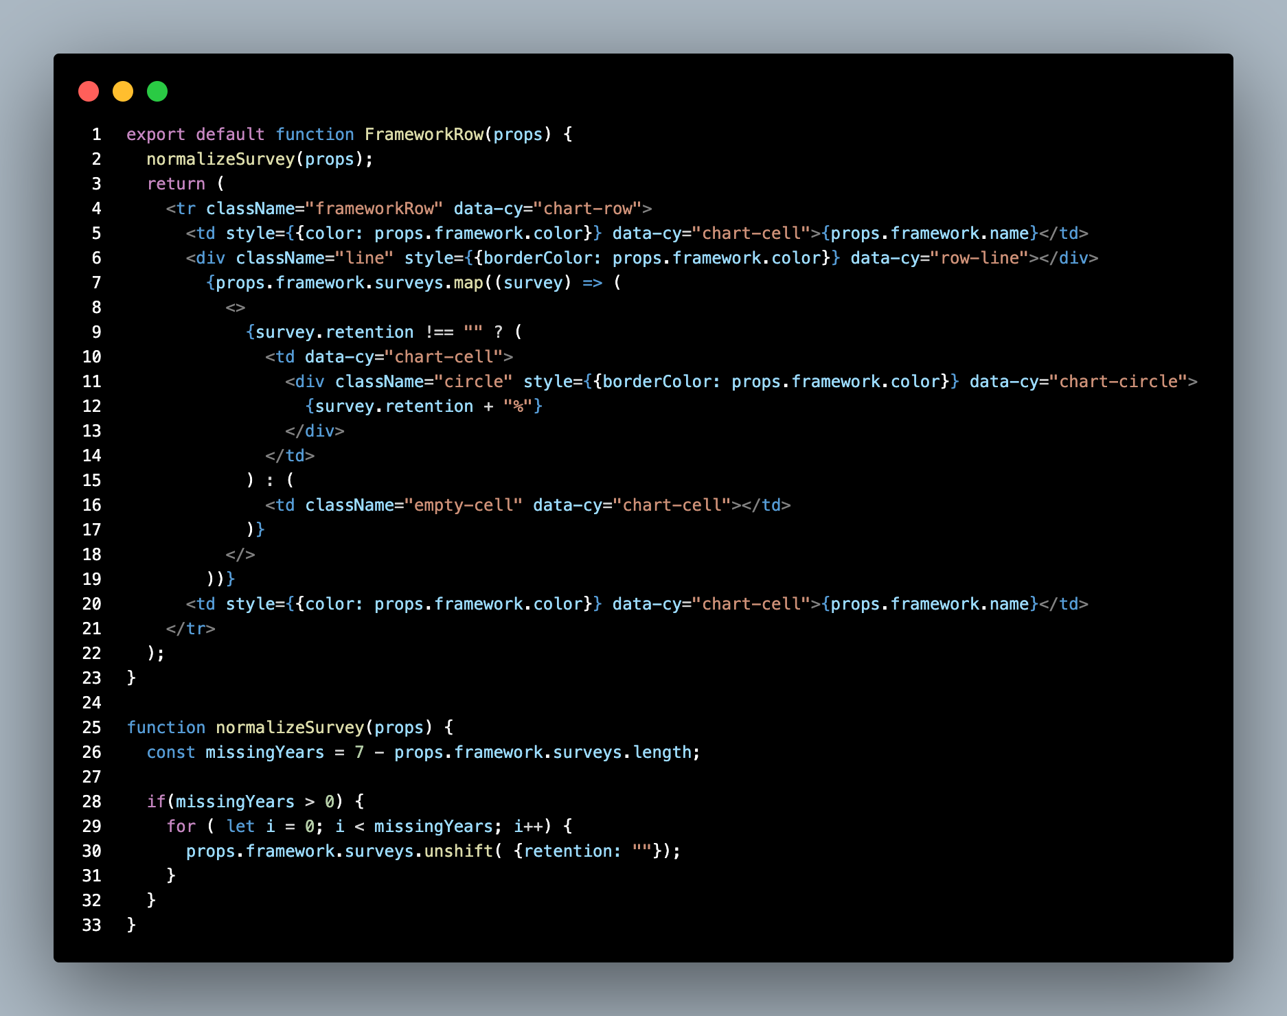
Tankar & reflektioner

Slide 6
Tack!

